Slide 1
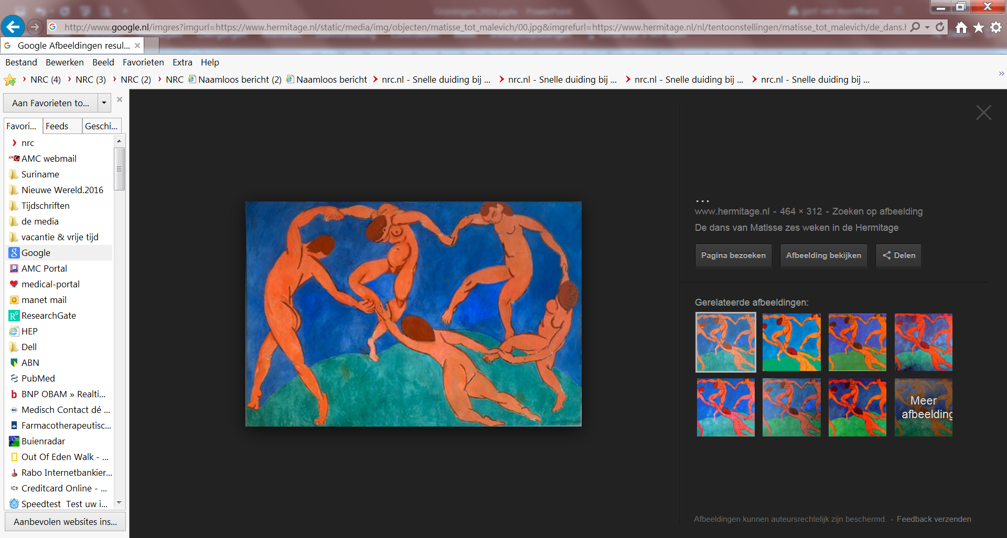
Opsporing van Hypertensie loont
Gert van Montfrans, AMC
3 februari 2017
Notes:
Waarom moeten wij ‘t weer over dit onderwerp hebben? Ik heb hier vorig jaar op deze plaats een pleidooi over gehouden, maar de organisatie heeft
gemeend dat het nuttig is mij met dezelfde positieve boodschap nu tegenover een ´ontkenner´, ik zou bijna zeggen ‘klimaatontkenner’, te plaatsen

Slide 2
Opsporing van Hypertensie zou moeten lonen…
Gert van Montfrans, AMC
3 februari 2017
Notes:
Dus wat ik heb gedaan is de titel minder stellig gemaakt, nog eens goed nagedacht over de belangrijkste punten, en geprobeerd enkele alternatieve feiten te verzinnen die wellicht meer aanspreken…

Slide 3
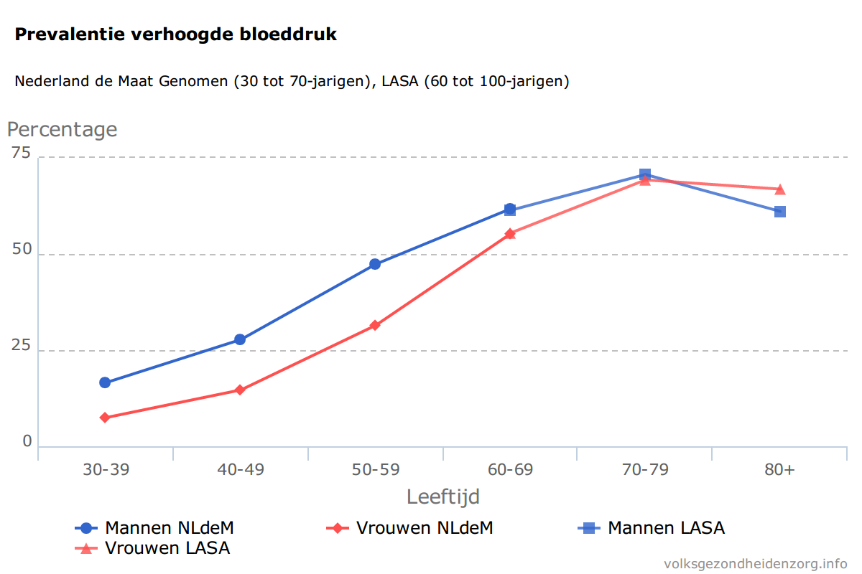
Prevalentie verhoogde bloeddruk
30 %
Notes:
Voor een gemakkelijk vast te stellen aandoening als hypertensie die
extreem veel voorkomt…

Slide 4
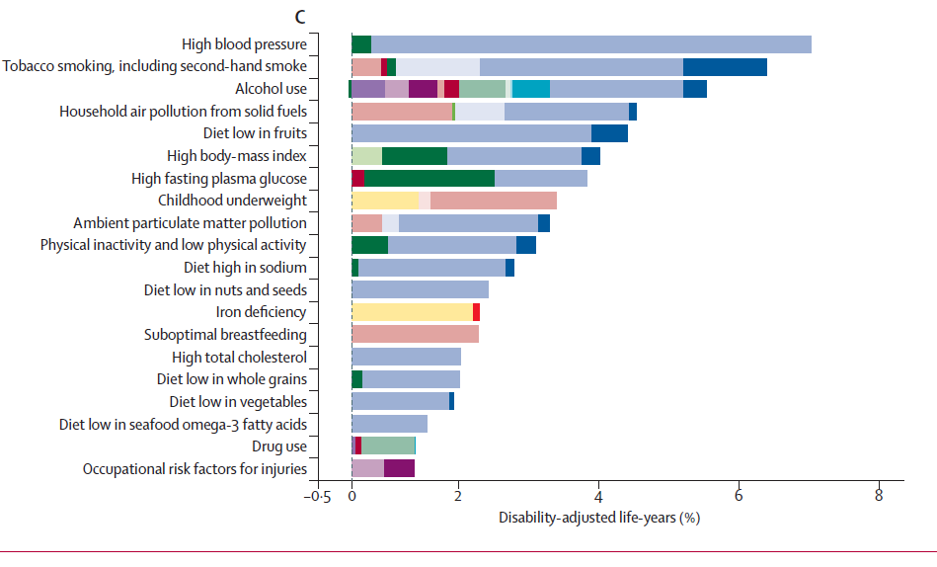
Hypertensie wereldwijd belangrijkste risicofactorziekte (en sterfte)
Lim, lancet 2012, 13 december
Notes:
die de meeste ziektelast geeft…
Hypertensie is de belangrijkste risicofactor voor ziekte en sterfte
In het decembernummer van de Lancet uit 2012¹ staat dit overzicht uit 2010 van de gezondheidslast uitgedrukt als DALY’s ( disability adjusted life-years) van de 20 belangrijkste risicofactoren wereldwijd. Blauw is cardiovasculaire ziekte, groen staat voor andere niet besmettelijke ziekten. Voor mannen en vrouwen samen staat hypertensie op de eerste plaats. Dat komt onder meer omdat in de ontwikkelingslanden weliswaar nog minder hypertensie voorkomt dan in de ontwikkelde landen, maar de behandeling er slechter is. In de ontwikkelingslanden vindt momenteel in hoog tempo een overgang plaats van communicable naar non-communicable diseases. Obesitas, diabetes en hypertensie nemen wereldwijd snel toe.

Slide 5
90% of Hypertensive Canadians
have other Cardiovascular Risk factors
=
45% Reduction
in CVD
10% Reduction
in BP
+
10% Reduction
in Total-C
Emberson et al. Eur Heart J. 2004;25:484-491.
Notes:
5
waarvan behandeling bijzonder veel effect heeft…

Slide 6
In Nederland (2015) 41.300 beroertes à
€ 2.270.000.000 (prijspeil 2011) (volksgezondheidenzorg.info)
Indien we door goede hypertensiebehandeling de ≈ 50 % aan hypertensie gerelateerde beroerte kunnen elimineren, miljarden zorgkosten besparing
Vergeet ook de 53.800 TIA’s niet (2015)
voor ischemische hartziekten en hartfalen zullen dit miljoenen zijn
Notes:
waardoor miljarden bespaard kunnen worden aan vermeden cardiovasculaire ziekte door goede hypertensiebehandeling van iedereen die ‘t heeft…

Slide 7
Hypertensie in HELIUS, Amsterdam
496 (24 %) van 2054 autochtone A’dammers
J hypertens 2016
1 = onbekend; 2 = onbehandeld; 3 = slecht behandeld; 4 = goed behandeld
Notes:
Maar die frequent niet onderkend wordt, zoals blijkt bij bevolkingsonderzoek… Dit is geen nep nieuws, maar oud nieuws! Al jaren onveranderd, zelfs als regel verheven, de regel der helften…

Slide 8
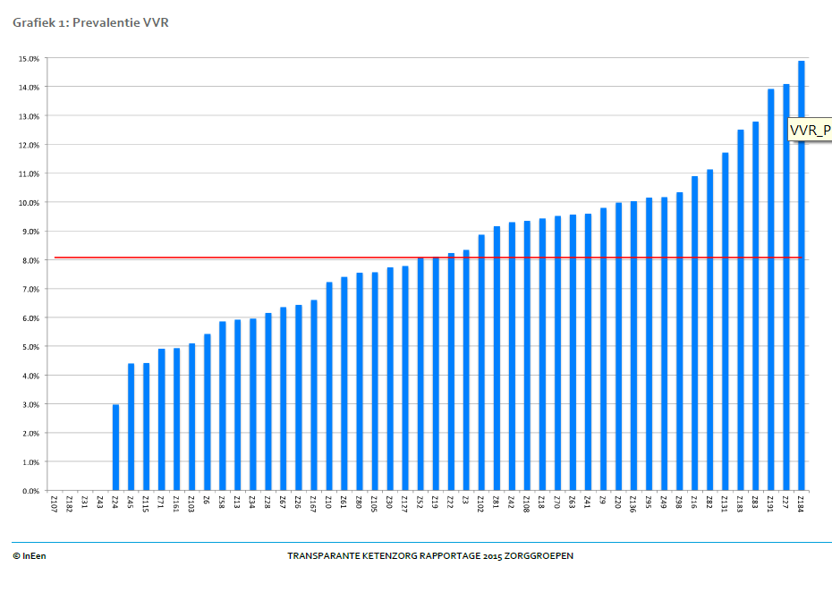
% primaire preventie HVZ bij 46 zorggroepen, 2015: 8 % (!)
Notes:
Maar ook in de huisartspraktijken…
Dat niet onderkennen blijkt heus niet alleen bij het bevolkingsonderzoek zoals de figuur van het HELIUS onderzoek op de vorige dia. Hier een samenvatting van percentage patienten dat voor primaire HVZ preventie gecontroleerd wordt in de huisartspraktijken die weer aangesloten zijn bij de zorggroepen. Het is slechts 8% gemiddeld zoals te zien in dit overzicht van 2015 van 46 zorggroepen. Het klopt vast niet heel precies, maar we kunnen toch zeggen dat 8% onder controle wel erg veel minder is dan de 30% hypertensie die we gemiddeld bij volwassenen vinden.

Slide 9
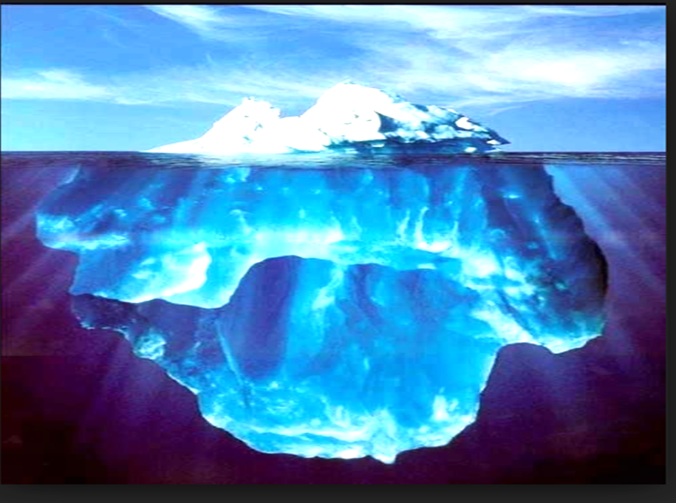
2.000.000 onbekende hypertensiepatienten
2 miljoen onbekende hypertensiepatiënten
Notes:
Voor zo’n aandoening dus als hypertensie, ligt ‘t voor de hand om afspraken te hebben over een gemakkelijk uitvoerbare en betaalbare opsporingsstrategie, waar iedereen zich con amore aan houdt!
Welnu, dit is de uitdaging, er zijn op grond van prevalenties en bevolkingsonderzoeken naar schatting 2 miljoen personen onbekend met hypertensie

Slide 10
Hypertensie in Canada
1985 – 1982, en 2007 – 2009, 10 jr CHEP
1 = onbekend; 2 = onbehandeld; 3 = slecht behandeld; 4 = goed behandeld

Slide 11
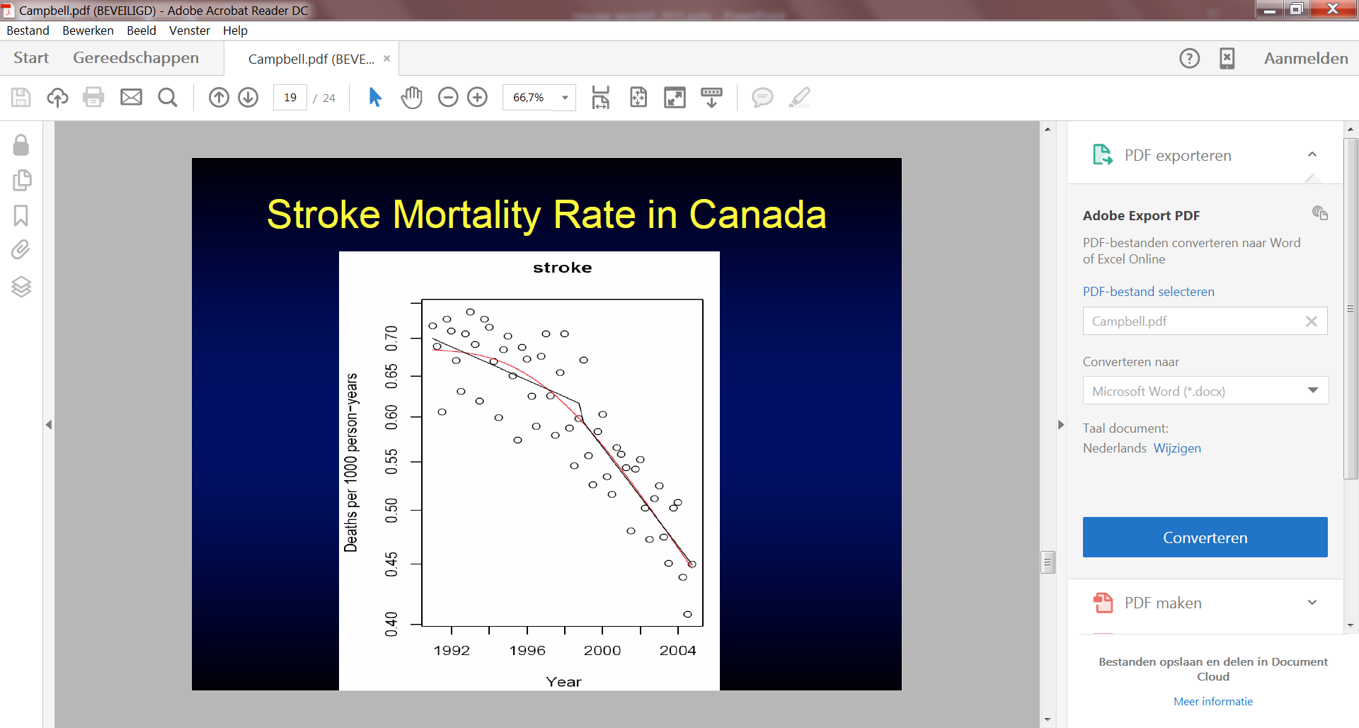
Opportunistische screening! Iedereen die op het spreekuur komt
Sterfte aan beroerte in Canada, voor en na invoering CHEP

Slide 12
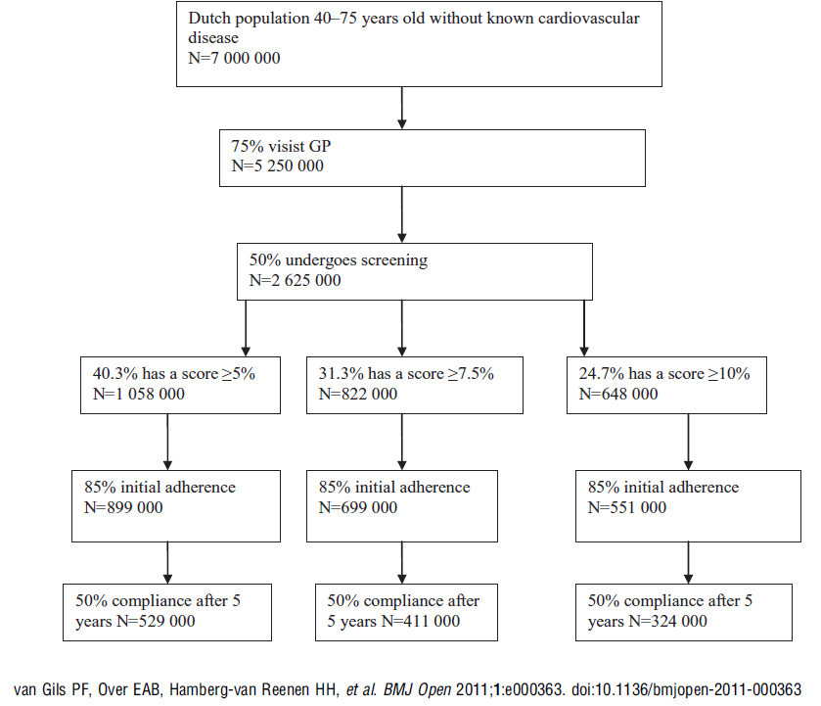
Modelleer studie KEA screening voorbeeld
Notes:
In Nederland moeten dit soort gegevens voorlopig beperkt blijven tot gemodelleerde studies: Hier een studie uit het RIVM in 2011 op basis van de risicofactor verdeling in de Doetinchem studie; vergelijking vaN VERSCHILLENDE FORMULES POLYPIL EN SCENARIO WAARBIJ ALLEEN REEELE verhoging van bloeddruk en cholesterol behandeld worden. Dit is een flow chart waarbij de aannames getoond worden. Alles vrij streng, ook de hypothetische bloeddrukdaling laag gesteld, nl 7.5/5.5 mmHg.

Slide 13
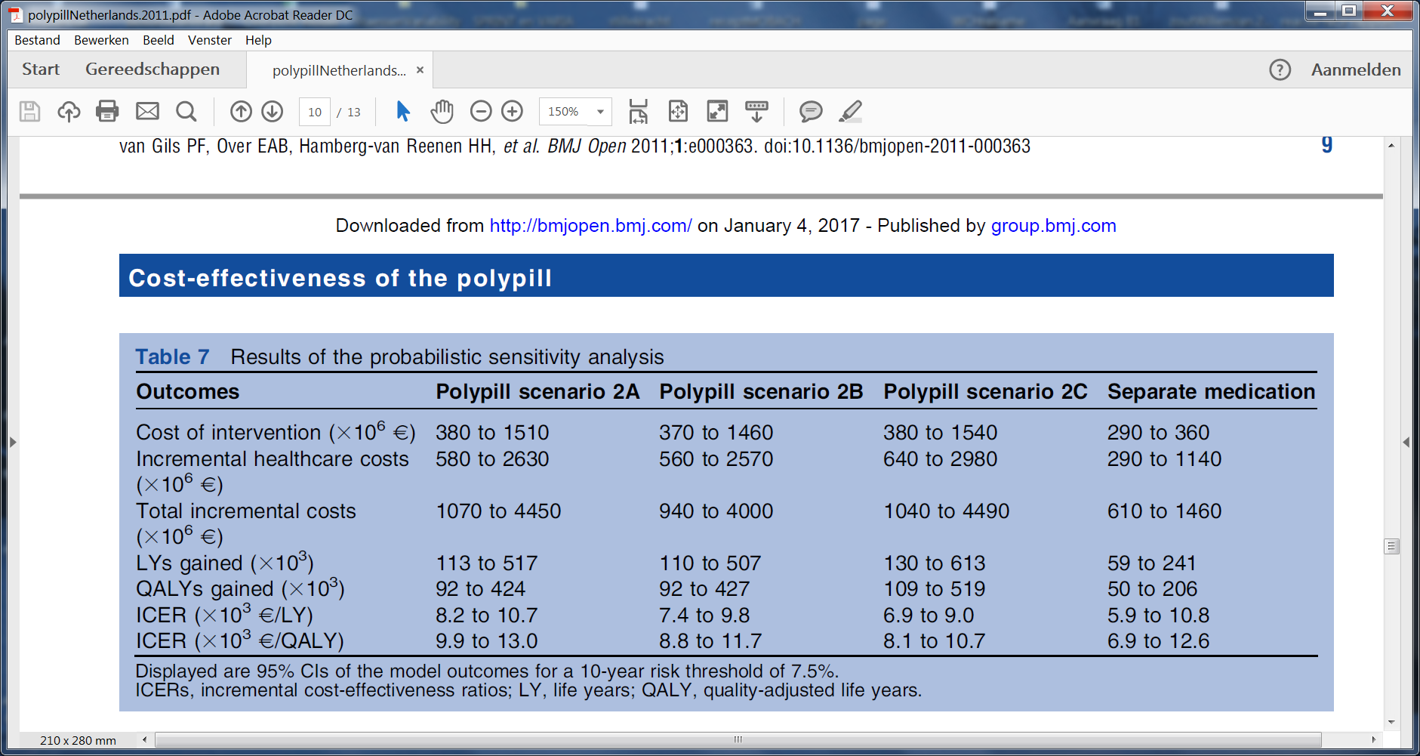
Kosteneffectiviteit opportunistisch screenen 7.000.000 Nederlanders risicoprofiel, + behandelen hypertensie en verhoogd cholesterol (SCORE 7.5%)
RR BP 7.4 mmHg: 0.76 stroke, 0.82 AMI
Van Gils PF, BMJ open 2011

Slide 14
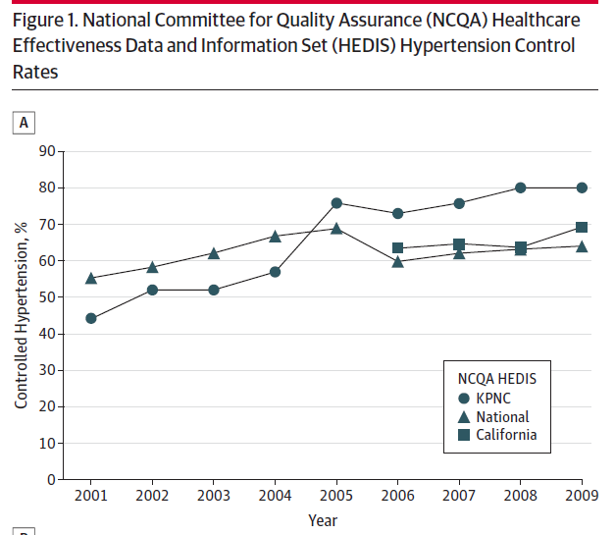
Kaiser Permanente Northern California, HCD systeem
> 2.3 miljoen personen, 21 ziekenhuizen, 45 gezondheidsposten, > 7000 Dr
Kwaliteitsverbetering programma voor hypertensie, 2001-2009
350.000 (2001) ---- 650.000 (2009), gem. 63 jr. HT van 15.4 – 27.5 %
80 %
44 %

Slide 15
Kaiser Permanente Northern California, HCD system
> 2.3 miljoen personen, 21 ziekenhuizen, 45 gezondheidsposten, > 7000 Dr
Kwaliteitsverbetering programma voor hypertensie, 2001-2009
350.000 (2001) ---- 650.000 (2009)
Redenen van sukses
Uitgebreid hypertensie register, review dossiers, koppeling ziekenhuisinfo
Stringente protocollen, standaardisatie medicatiestappen, ‘performance-metrics’ op kliniek niveau
Inschakeling medical assistants
Breed voorschrijven combinatie diu-ace
Voldoende financiering alle betrokkenen, data-managers etc!

Slide 16
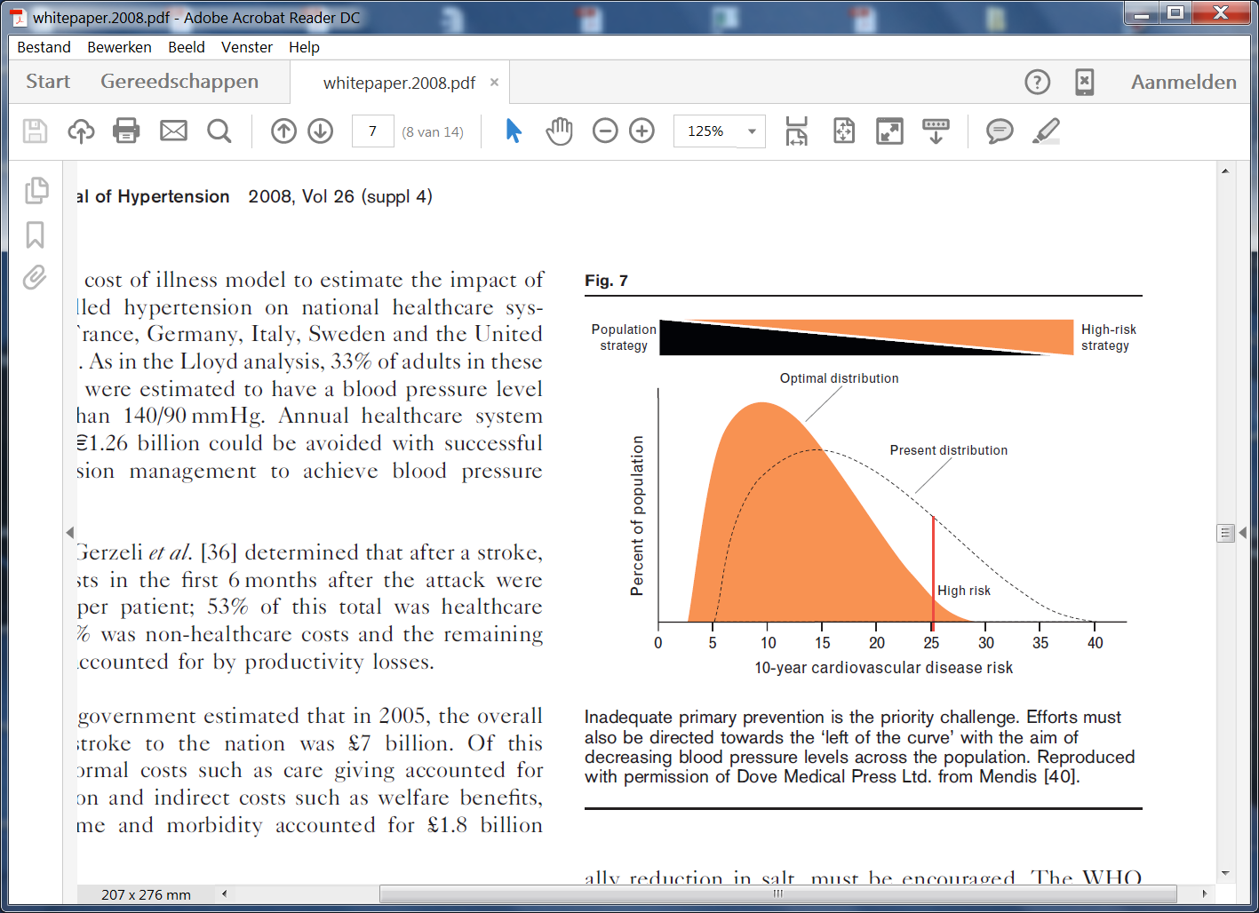
Opsporingsstrategieën primaire (selectieve) preventie
CBO 2000, CVRM 2006, 2011, 2017?
- oproepen en screenen van iedereen > 40 jr (ESCP 2016, CVRM 2017?)
- oproepen en screenen van geselecteerde hoogrisicogroepen (NHG preventieconsult, 2011)*
- bloeddrukmeting aanbieden aan alle bezoekers van het spreekuur > 20 jr
(ons – oud – plan), op zoek naar de ontbrekende 2.000.000 + risicoprofiel aanbieden hoogrisico normotensieven
…* Preventieconsult (2011) - rokende mannen en vrouwen > 50 jaar
- ouderen > 60 jaar
- iedereen met zelfverklaard matig tot hoog risico
… Het is niet uit te sluiten dat de (kosten)effectiviteit van (medicamenteuze) therapie bij door vragenlijsten opgespoorde mensen lager is…

Slide 17
Joint ESC Guidelines / Atherosclerosis 252 (2016) 207 - 274

Slide 18
Zorgverzekeraars
Rijk
Dokters
Gemeenten
Patiënten

Slide 19
2.000.000 onbekende hypertensiepatienten
2 miljoen onbekende hypertensiepatiënten
Notes:
Voor zo’n aandoening dus als hypertensie, ligt ‘t voor de hand om afspraken te hebben over een gemakkelijk uitvoerbare en betaalbare opsporingsstrategie!
Welnu, dit is de uitdaging, er zijn op grond van prevalenties en bevolkingsonderzoeken naar schatting 2 miljoen personen onbekend met hypertensie

Slide 20
Meer Citius
Eerder Altius
Beter Fortius

Slide 21
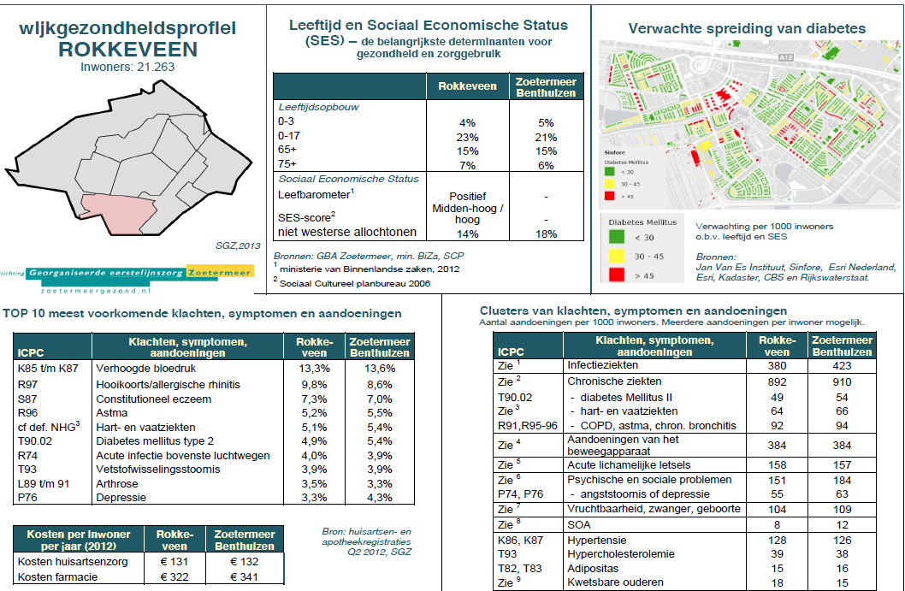
Notes:
In Zoetermeer zo te zien even veel onderrapportage hypertensie als in de rest van Nederland, er zouden immers afgaand op al het bevolkingsonderzoek gemiddeld 30% patienten met hypertensie behoren te zijn? Of is men in Zoetermeer extreem gezond? In ieder geval 2% meer depressief dan landelijk gemiddelde, 2% meer astma, wellicht door de doorsnijding van de A12, maar evenveel kwetsbare ouderen als gemiddeld.

Slide 22
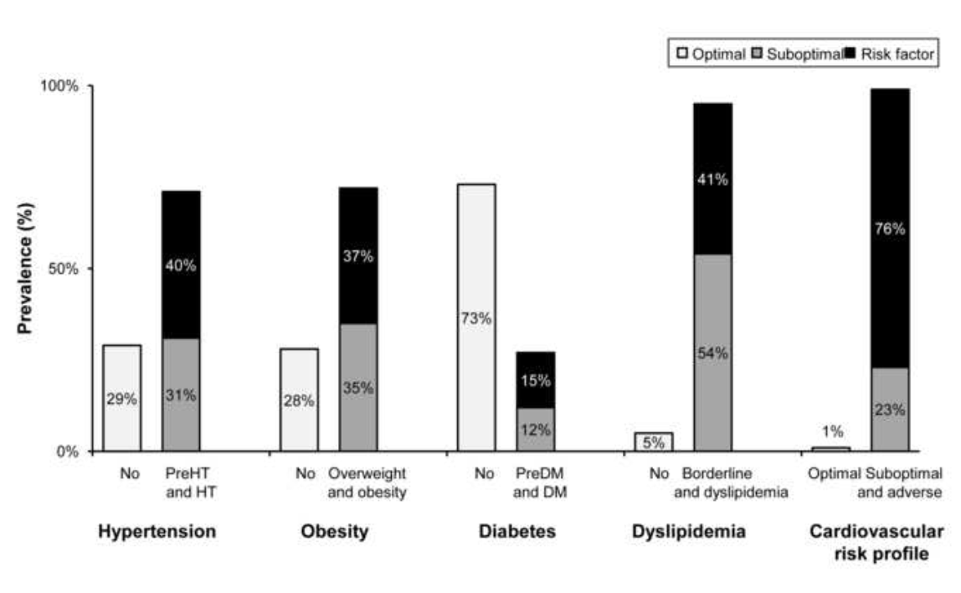
Risicofactoren HVZ Paramaribo, HeliSur, 2015

Slide 23
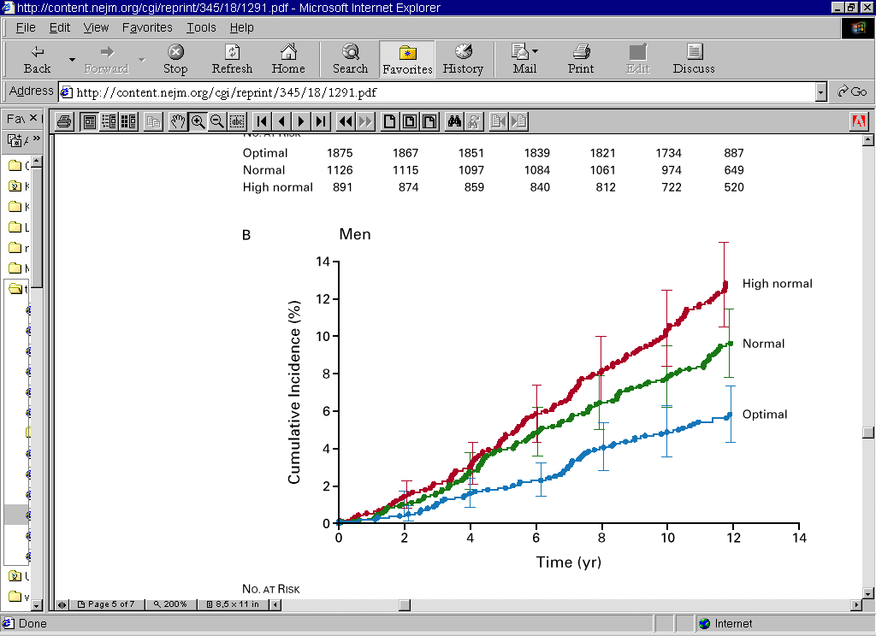
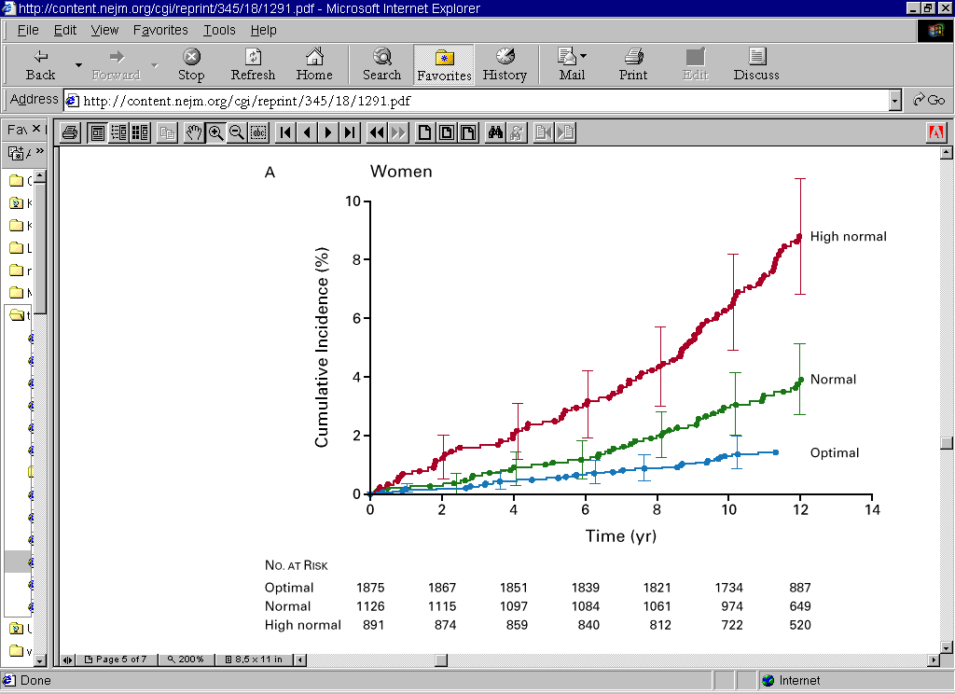
Cumulative incidence cardiovascular events according to Blood Pressure at entry
Optimal: BP <120/80 mmHg
Normal:120-129/80–84 mmHg
High-normal: 130-139/85-89
Framingham, NEJM, 2001
Notes:
Als we dus gezien hebben dat er een continue relatie bestaat tussen de complicaties van hypertensie en de hoogte van de bloeddruk, komt het ook niet onverwacht dat deze relatie ook te zien is in de categorie ‘hoog-normaal’. Deze gegevens komen uit het langlopende Framingham cohort, een klein plaatsje aan de Oostkust van Amerika waar al meer dan 50 jaar de hele bevolking elke 2 jaar geheel wordt onderzocht. Als je dus maar lang genoeg wacht met een marginaal verhoogde bloeddruk niet te behandelen, komen de beroertes en hartinfarcten op den duur inderdaad vaker voor dan bij degenen met een echt normale bloeddruk.Dit komt zeker ook omdat een belangrijk deel van personen met ‘prehypertensie’ = hoognormaal, overgaat in ernstiger vormen van hypertensie. In de Helius studie (2016) heeft 48% van de blanke mannen prehypertensie bij eenmalige bloeddrukmeting.

Slide 24

Schematic time course of human atherogenesis
Ischemic Heart
Disease
Cerebrovascular
Disease
Peripheral Vascular
Disease
Lesion initiation
No
symptoms
+ Symptoms
Symptoms
years

Slide 25
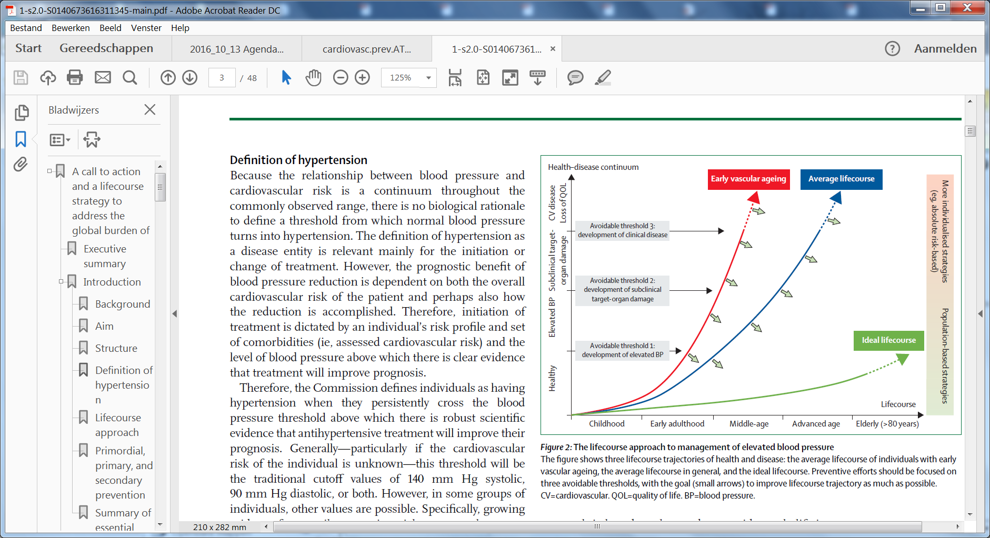

Slide 26
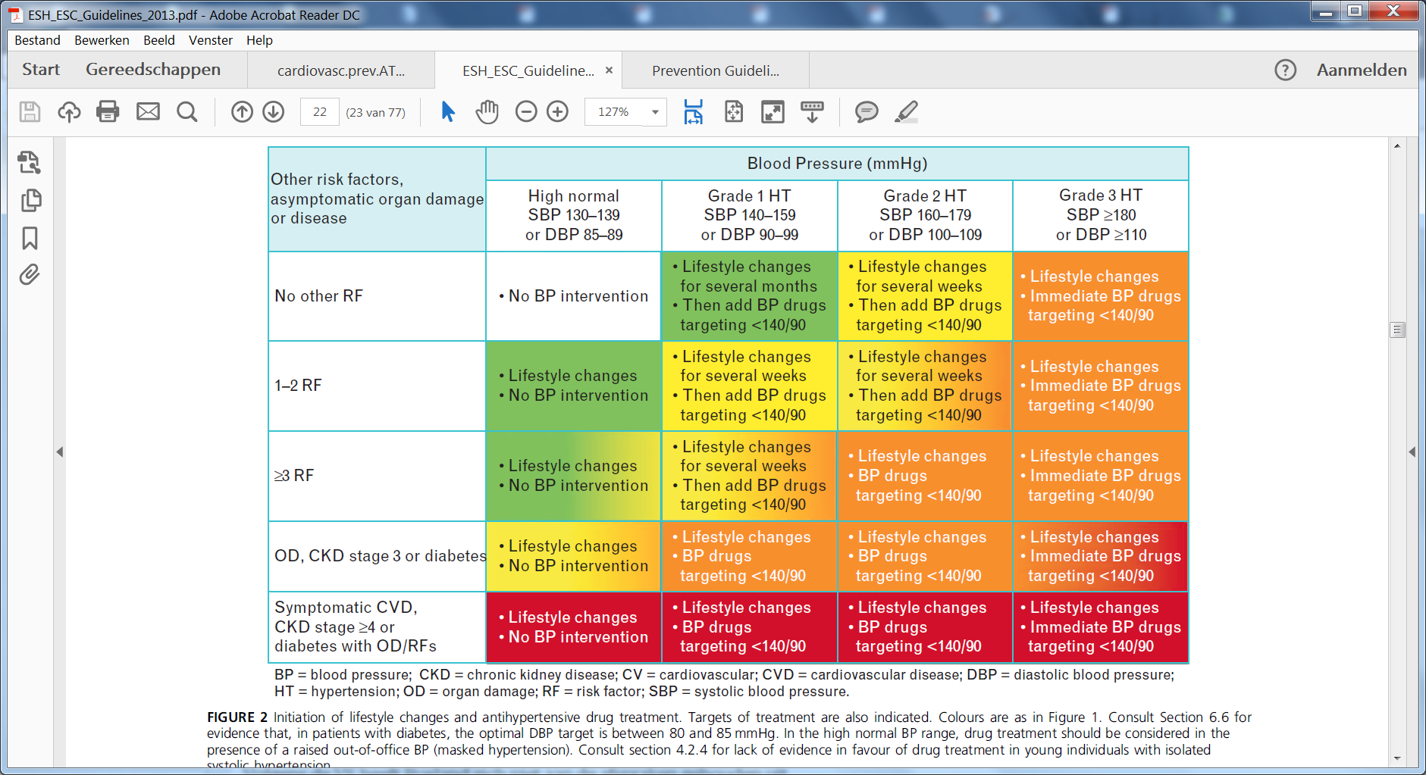

Slide 27
2.000.000 onbekende hypertensiepatienten
2 miljoen onbekende hypertensiepatiënten
Notes:
Voor zo’n aandoening dus als hypertensie, ligt ‘t voor de hand om afspraken te hebben over een gemakkelijk uitvoerbare en betaalbare opsporingsstrategie!
Welnu, dit is de uitdaging, er zijn op grond van prevalenties en bevolkingsonderzoeken naar schatting 2 miljoen personen onbekend met hypertensie

Slide 28

Hypertensiezorg in de nieuwe wereld

